Slide 1

في المملكة
الأقسام
لمحة تاريخية
الأهمية
القيود
التعريف
اعداد الطالبات
مدة الحماية
الأنظمة والاتفاقيات

Slide 2
في عام 1883 تحديداً في المعرض الدولي للاختراعات في فيينا حدث امر غير متوقع صدم القائمين على المعرض والحضور ايضاً، فقد امتنع عدد كبير من المخترعين المشاركة في المعرض وكان الدافع لامتناعهم هو الخوف من ان تتعرض افكارهم للسرقة والاستغلال التجاري ومن خلال هذه المقاطعة من قبل المخترعين دعت الحاجة الى وضع حماية دولية لبراءات الاختراع وللملكية الفكرية بشكل عام، بالتالي وضعت اول معاهدة دولية وتقوم بمنح مواطني بلد معين حق حماية اعمالهم الفكرية في دول اخرى وتسمى اتفاقية باريس لحماية الملكية الصناعية.
وهذه كانت البداية التي تتابعت بعدها الاتفاقيات من اجل حماية الملكية الفكرية بكافة أنواعها
فبعد ٣ اعوام ظهرت اتفاقية برن التي تسعى لحفظ حق المؤلف في مصنفاته الادبية والفنية فتعطي المؤلف حماية دولية ومراقبة لمصنفاته واعطائه المال مقابل الانتفاع بها ومن تتولى ادارة المعاهدتين السابقتين هي المنظمة العالمية للملكية الفكرية وتسمى (WIPO).
منذ ذلك الحين وحتى وقتنا الحاضر ظهر عدد من الاتفاقيات والمعاهدات بلغ عددها ثمانية عشر اتفاقية عالمية تحكم الملكية الفكرية والصناعية والتجارية.
في المملكة
الأهمية
لمحة تاريخية
مدة الحماية
القيود
الأقسام
الأنظمة والاتفاقيات
التعريف
الأنظمة والاتفاقيات

Slide 3

تعريف الملكية الفكرية ( intellectual property)
هي تلك الحقوق التي ترد على أشياء معنوية من نتاج الفكر ، مثل: حق المؤلف على أفكاره وحق المخترع على مبتكراته وحق الفنان على لوحاته وحق الملحن على أنغامه .
وتعتبر الملكية الفكرية نوع من أنواع الملكية التي ظهرت في العصور المتأخرة ، نتيجة للتطور العلمي والتقدم الصناعي والتقني والتجاري الذي يشهده العالم ، وقد اختلفت وجهات نظر المتخصصين في تسميتها، وتحديد ما يدخل فيها من حقوق ، فبعضهم أطلق عليها الحقوق المعنوية ، وبعضهم أطلق عليها حقوق الابتكار ، وبعضم أطلق عليها الحقوق (لملكية ) الذهنية ، أو الأدبية أو الفكرية ، أو التجارية أو الصناعية ، وبعضهم اطلق عليها حق الإنتاج العلمي ، وبعضهم عرفها بتعدد أشكالها وصورها التي تدخل فيها.
والأفضل تسميتها بالملكية الفكرية ، لأنها التسمية الجامعة بين انوع الحقوق والملكيات سواء كانت صناعية أو تجارية أو فنية أو أدبية على أنها نتاج فكروعقل.
في المملكة
الأهمية
لمحة تاريخية
مدة الحماية
القيود
الأنظمة والاتفاقيات
الاقسام
التعريف
الأنظمة والاتفاقيات

Slide 4
وبوجه عام تنقسم الملكية الفكرية إلى فئتين هما :
1- الملكية الصناعية
تعرف الملكية الصناعية بأنها سلطة يمنحها القانون للشخص بحيث تعطيه حق الاستئثار (انظر الحاشية) بكل ما ينتج عن فكره من مردود مالي متعلق بنشاطه الصناعي
وتشمل الملكية الصناعية براءات الاختراع والعلامات التجارية والنماذج والرسوم الصناعية وعلامات المنشآت ، والمؤشرات الجغرافية )
وسوف نقصر في دراستنا هذه على حق المؤلف والحقوق المجاورة له والمبادرات الدولية والوطنية لحماية هذا الحق
في المملكة
الأهمية
الأقسام
مدة الحماية
لمحة تاريخية
الأنظمة والاتفاقيات
القيود
التعريف
الأنظمة والاتفاقيات
2- الملكية الأدبية
مصطلح حق المؤلف ( أو ما يعرف بالملكية الأدبية والفنية ) وهو مصطلح قانوني يصف الحقوق الممنوحة للمبدعين في مصنفاتهم الأدبية والفنية .
ويشمل حق المؤلف المصنفات الأدبية مثل المصنفات المبتكرة المكتوبة في مختلف العلوم والآداب والفنـون ، المصنفات التي تلقى شفوياً ، والمصنفات الفنية ، ومصنفات الفنون التطبيقية ، مصنفات التصوير المرئية والمصنفات السمعية، والسمعية البصرية ، و مصنفات الحاسب الآلي من برامج وقواعد بيانات.
الاستئثار: هو ان يستأثر شخص بأشياء او قيم لوحده ويختص بها دون غيره من الاشخاص فيمارس عليها ما يخوله له القانون من تسلط او اقتضاء، كصاحب حق الملكية الذي يستطيع التصرف بملكه كيف شاء، فله ان يتصرف به تصرفا قانونيا او ماديا وفق الحدود التي يرسمها القانون.

Slide 5
وهناك بشكل عام نوعان من الحقوق للمؤلف وهما :
الحقوق الأدبية
هي الحقوق اللصيقة بشخصية المؤلف وهي الأهم والأولى من الحقوق المالية للمؤلف لأنها حقوق دائمة ، وغير قابلة للتنازل عنها ، وغير قابلة للسقوط بالتقادم.
مضمون الحق الادبي للمؤلف:
حق المؤلف في تقرير نشر مصنفه أو إذاعته وطريقة هذا النشر وتحديد شروطه أو عدم نشره على الإطلاق
فالمؤلف هو الشخص الوحيد الذي يقرر مدي صلاحية المصنف الأدبي أو الفني للنشر.
سلطة نسب المصنف إلى المؤلف (حق الأبوة )
يسمي أيضا بحق الأبوة و يعني حق المؤلف في المطالبة بالاعتراف بأن المصنف الذي أبدعه هو من إنتاجه و يطبق هذا الحق على جميع المصنفات و جميع المؤلفين على اختلاف فئاتهم سواء كانوا كتاب ، فنانين أو موسيقيين و كذلك على المؤلفات المشتركة بين عدة أشخاص إذ ينبغي ألا يغفل أي من أسمائهم .
سلطة العدول عن المصنف ( حق السحب ، حق الندم ، و حق التوبة)
مثلا يقرر المؤلف نشر مصنفه و يقوم بذلك فعلا ثم يرى أن هذا المصنف لم يعد مطابقا لأرائه الأدبية أو الفنية فيقوم بتعديل أفكاره نتيجة لما اكتشفه من عيوب في مضمون مصنفه ، و أحيانا على الرغم من تعديل و تنقيح الأخطاء الموجودة في ذلك المصنف فإنه لا يكتفي بذلك فقط و إنما يلجأ إلى سحب مصنفه من التداول لان استمرار تداوله فيه إساءة إلى سمعته الأدبية وهذا حق من حقوقه.
في المملكة
الأهمية
الأقسام
مدة الحماية
لمحة تاريخية
الأنظمة والاتفاقيات
القيود
التعريف
الأنظمة والاتفاقيات

Slide 6
الحقوق المالية
الحقوق المالية تترتب على الحقوق الأدبية ، والعكس غير صحيح ، بحيث قد يكون للمؤلف حقوقه الأدبية دون الحقوق المالية اذا كان قد تصرف فيها وانتقلت إلى الغير .
فإن الحق المالي للمؤلف يجوز النزول عنه، وهو حق مؤقت ينقضي بعد مدة معينة من مـوت المؤلف أما الحق الأدبي فعلى النقيض من ذلك لا يجوز النزول عنه، وهو حق دائم ينتقـل بالميراث ويبقى حتى بعد انقضاء مدة الحماية التي يمنحها القانون للحق المال.
وتتمثل تلك الحقوق فيما يلي : حق المؤلف في استغلال مصنفاته على أية صورة من صور الاستغلال ويتم هذا الاستغلال عن طريق نقل المصنف إلى الجمهور بطريق مباشر أو غير مباشر .
في المملكة
الأهمية
الأقسام
مدة الحماية
لمحة تاريخية
الأنظمة والاتفاقيات
القيود
التعريف
الأنظمة والاتفاقيات
النقل غير المباشر
بالنشر أو نسخ نماذج أو صور للمصنف سواء بواسطة المؤلف أو بواسطة غيره، ووضعها في متناول الجمهور بمقابل أو بغير مقابل وذلك عن طريق الطباعة أو الرسم أو الحفـر أو التصوير الفوتوغرافي أو بأي طريقة أخرى
النقل المباشر
أما الطريقة الثانية من طرق استغلال المؤلف لمصنفه مالياً فهي النقل المباشر للجمهور أو الأداء العلني ومن صورها التلاوة العلنية بواسـطة الإذاعـة أو التلفزيـون أو بمبكـرات الصوت ويسمى ذلك بالحق العلني.
والذي يميز هذه الطريقة عن سابقتها أن النقل المباشر يكون بالصوت المباشـر، أما غير المباشر فيتم بعمل نسخ من المصنف وبيعها للجمهور. "

Slide 7
ويمكن لبيان الفرق بين وجهي الحق الواحد للمؤلف الحق الأدبي والحق المالي أن نعقد المقارنة الآتية :
الحق الأدبي | الحق المالي
مؤبد لا ينتهي بفترة محددة | مؤقت ينتهي بعد فترة مؤقتة بعدها يسقط في الملك العام
لا يجوز الحجز عليه أبدا لأنه لصيق بشخصية صاحبه والشخصية لا يجوز الحجز عليها | يجوز الحجز على حق الاستغلال كأي ملكية مادية أخرى للمؤلف
لا يجوز التنازل عنه بحال من الأاحوال | يجوز التنازل عنه بالهبة والوصية
لا يورث ولكن ينتهي إلى الورثة للمحافظة عليه وحمايته فقط من السطو عليه | ينتقل إلى الورثة ويجري تصرفهم فيه على أي نحو يشاءون
في المملكة
الأهمية
الأقسام
مدة الحماية
لمحة تاريخية
الأنظمة والاتفاقيات
القيود
التعريف
الأنظمة والاتفاقيات

Slide 8
قيود حقوق المؤلف:
لا يجوز للمؤلف بعد نشر مؤلفه ان يمنع تمثيله او القاءه في اجتماع عائلي او جمعية او مدرسة مادام لا يتم تحصيل مقابل مالي على ذلك.
3
2
1
لا يجوز للمؤلف بعد نشر مصنفه حظر التحليلات والاقتباسات القصيرة اذا كان القصد منها النقد او المناقشة او الاخبار بشرط الإشارة الى المصنف واسم المؤلف.
في المملكة
القيود
الأهمية
التعريف
الأقسام
مدة الحماية
لمحة تاريخية
الأنظمة والاتفاقيات
الأنظمة والاتفاقيات
لا يجوز للمؤلف الذي نشر مؤلفه ان يمنع أي شخص من عمل نسخة وحيدة من هذا المصنف لاستخدامه الشخصي.
يحق للصحف والنشرات الدورية ان تنشر مقتبساً او بياناً موجزاً من المصنفات او الكتب او الروايات والقصص بدون اذن مؤلفيها وبدون انتهاء مدة الحماية.
يجوز نقل مقتطفات قصيرة من بعض المصنفات الى الكتب الدراسية و مؤلفات النقد والادب والتاريخ والمصنفات العلمية مع ذكر اسم المصنف واسم المؤلف

Slide 9
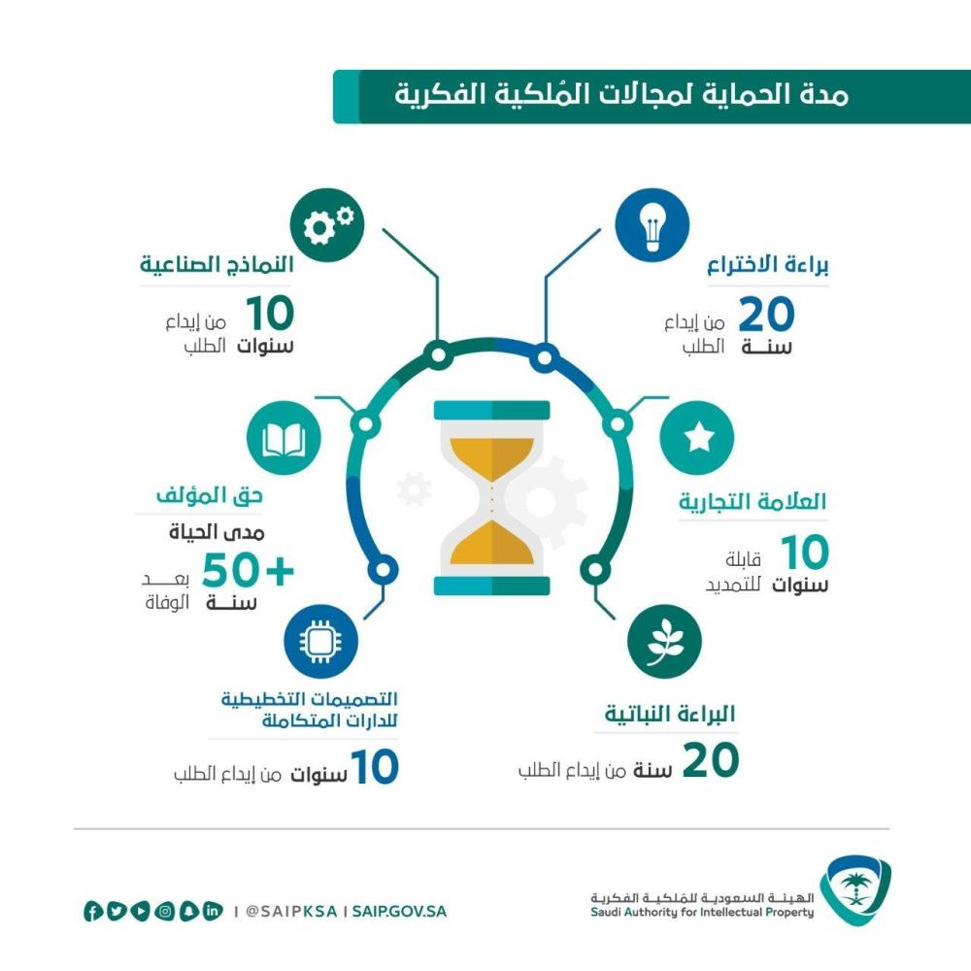
مدة الحماية لمجالات الملكية الفكرية
في المملكة
الأهمية
القيود
التعريف
الأقسام
لمحة تاريخية
الأنظمة والاتفاقيات
مدة الحماية
الأنظمة والاتفاقيات

Slide 10


مدة حق المؤلف
تبدأ فترة أو مدة حق المؤلف اعتباراً من لحظة إنشاء المصنف أو تبدأ، في بعض القوانين الوطنية، عند التعبير عن المصنف أو «تثبيته » في شكل ملموس .
في المملكة
الأهمية
القيود
التعريف
الأقسام
لمحة تاريخية
الأنظمة والاتفاقيات
مدة الحماية
الأنظمة والاتفاقيات
اما عن مدته فهو بالنسبة للحق الادبي كما اسلفنا سابقاً انه حق ابدي لا ينتهي بموت المؤلف وليس محدد بمدة معينة .
اما عن الحق المالي فيتمتع به المؤلف طوال حياته وحتى بعد وفاته لا ينقضي هذا الحق بل ينتقل إلى ورثته لمدة يحددها قانون حماية حق
المؤلف فـي دولته، تسمى مدة الحماية وهي بموجب حق المؤلف في المملكة 50 سنة بعد وفاة المؤلف

Slide 11
أهمية حماية الملكية الفكرية :
تشجيع الابتكارات والاختراعات وتطوير الصناعة مما يؤدي إلى جذب رؤوس الأموال وزيادة الاستثمار.
تساعد على النمو الاقتصادي وزيادة فرص العمل والصناعات الجديدة والارتقاء بنوعية الحياة والتمتع بها.
ضمان استفادة أصحاب الأفكار مادياَ من نتاج أفكارهم.
حماية حقوق الملكية الفكرية يؤدي إلى التنمية والتقدم الاقتصادي مما يتيح فرصاً للعمل وظهور صناعات جديدة تزيد من رفاهية الحياة.
في المملكة
الأهمية
التعريف
القيود
الأقسام
لمحة تاريخية
الأنظمة والاتفاقيات
مدة الحماية
الأنظمة والاتفاقيات
تشجيع المخترعين والمفكرين لبذل المزيد من الجهد.
إن تقدم البشرية يعتمد على الاختراعات الجديدة والثقافة.
محاربة التقليد والتزوير.
منع المنافسة غير المشروعة.
اخيراً إن عدم توفير الحماية لهؤلاء المبدعين قد يدفعهم إلى العزوف عن عملية التأليف ، الأمر الذي ينعكس سلباً على الفرد والمجتمع في آن واحد.

Slide 12

الحماية الملكية في المملكة
اهتمت وزارة الاعلام بإيجاد الوسائل لحماية الانشطة والاعمال المتعلقة بالملكية الفكرية الى ان صدر المرسوم الملكي الخاص بنظام المطبوعات والنشر عام ١٤٠٢ وقد تضمن الحقوق الادبية والعقوبات ضد المخالفين للنظام، ولم يكن النظام مفصلاً لأنواع المصنفات ولا مدة الحماية والامور الاخرى المتعلقة بالملكية
الأهمية
التعريف
القيود
في المملكة
الأقسام
لمحة تاريخية
الأنظمة والاتفاقيات
مدة الحماية
اعداد الطالبات
وبعد عدة سنوات ومع التطور والنمو في شتى المجالات في مملكتنا دعت الحاجة لإصدار نظام خاص ومستقل لحماية حقوق المؤلفين فعملت وزارة الاعلام على اعداد مسودة لنظام مفصّل يحقق الحماية للمصنفات التي تنشر داخل وخارج المملكة ومصنفات الاجانب المنشورة بالمملكة وفي عام ١٤١٠ صدر المرسوم الملكي بالموافقة على تطبيق النظام ، أدى ذلك الى رفع المستوى الفكري والثقافي في المجتمع وشجع حركة التأليف والابداع والابتكار الذهني.

Slide 13
أنظمة الملكية الفكرية القائمة في المملكة
3
2
1
في المملكة
الأهمية
التعريف
القيود
لمحة تاريخية
مدة الحماية
اعداد الطالبات
الأنظمة والاتفاقيات
الاقسام
نظام الاختراعات والابتكارات التابع لمدينة الملك عبد العزيز للعلوم والتقنية.
نظام العلامات التجارية تابع لوزارة التجارة.
نظام المؤلف والناشر التابع لوزارة الاعلام.

Slide 14




الاتفاقيات الدولية الخاصة بالملكية الفكرية التي تلتزم بها المملكة
في المملكة
الأهمية
التعريف
القيود
الأقسام
لمحة تاريخية
مدة الحماية
اعداد الطالبات
الأنظمة والاتفاقيات
1420هـ
1414هـ
1402هـ
الاتفاقية العربية لحقوق المؤلفين.
نظام براءات الاختراع لدول مجلس التعاون لدول الخليج
الاتفاقية العالمية لحقوق المؤلف
اتفاقية انشاء المنظمة العالمية للملكية الفكرية

Slide 15

أكدت الهيئة السعودية للمليكة الفكرية أن المادة الثانية والعشرين من نظام حماية حقوق المؤلف نصت على عقوبات يمكن إيقاعها على كل من يخالف أحكام النظام ويقوم بالتعدي على المصنفات المحمية.
العقوبات
في المملكة
الأهمية
التعريف
القيود
الأقسام
لمحة تاريخية
إغلاق المنشأة أو شطب الترخيص
غرامة مالية تصل إلى 250 ألف ريال
مدة الحماية
مضاعفة العقوبة في حال تكرار التعدي
سجن مدة لا تزيد عن 6 أشهر
الأنظمة والاتفاقيات
عقوبات التعدي

Slide 16



إعداد الطالبات
في المملكة
الأهمية
التعريف
القيود
الأقسام
لمحة تاريخية
مدة الحماية
الأنظمة والاتفاقيات
اعداد الطالبات
أسماء عبدالوهاب
أمجاد راشد الجهني
نورة عابد الهلالي

Slide 17
شكرا لكم

